Slide 1
PRODUITS, RESSOURCES ET TYPOLOGIES
Notes:
La raison d’être d’une entreprise est de fabriquer et distribuer des produits à ses clients de manière, en général, à en obtenir un bénéfice. Pour gérer efficacement ces processus de fabrication et distribution, il est nécessaire de bien percevoir les éléments de nature industrielle et logistique qui caractérisent un produit.

Slide 2

Contenu
Notions de GAMME et NOMENCLATURE
Principales typologies des systèmes de production
  Selon le type de produit
  Selon la structure/complexité du produit
  Selon le degré de standardisation
  Selon le volume : Unitaire | petite série | prod. de masse | prod. continue
  Selon le mode de réponse au marché
  Selon l'activité de base
Différenciation retardée
Structure des coûts et automatisation
Menu
du jour!
Notes:
Définition du concept de Gamme et Nomenclature
Principales typologies des systèmes de production
Le concept de Différenciation retardée
Structure des coûts et automatisation

Slide 3
Les grandes décisions industrielles
Conception
des produits
Quels produits doivent être
offerts par l'entreprise ?
Conception
des processus
Comment doivent-ils
être fabriqués ?
Capacité de
production
Combien doit-on
en fabriquer ?
Notes:
La satisfaction des besoins des clients passe par trois grandes étapes :
Quels produits doivent être offerts par l'entreprise ? C’est le rôle de la fonction marketing de définir la gamme des produits et leurs caractéristiques souhaitées. Ces souhaits sont transmis au Bureau d’Études qui réalise l’étude technique et spécifie les produits de façon détaillée.
Comment doivent-ils être fabriqués ? Les produits étant spécifiés, il faut concevoir leur processus de production. Celui-ci va impliquer la mise en œuvre d’équipements et le travail du personnel. La bonne conception du processus de fabrication a une influence déterminante sur les coûts et la qualité des produits livrés aux clients.
Combien doit-on en fabriquer ? Selon les quantités de produits que le service commercial espère vendre, on doit choisir un niveau de capacité de production. Si la capacité est insuffisante, la demande ne pourra être satisfaite et les clients livrés en retard. Si la capacité est excédentaire, l’entreprise supportera des investissements inutiles. Une bonne adaptation de la capacité de production à la demande commerciale conditionne les délais de livraison et les coûts de revient.

Slide 4
Le cycle de vie du produit
Demande
1
2
3
4
Maturité
Croissance
Déclin
Introduction
Temps
Notes:
Les volumes varient selon le cycle de vie d’un produit. La durée de chaque phase peut varier grandement.
Certains produits ne se vendent qu’une saison (produits de mode). Un modèle d’automobile sera fabriqué pendant une petite dizaine d’années, un avion pendant 30 ans. Le parfum Chanel n°5 a déjà bientôt un siècle.
Dans la phase d’introduction, les volumes sont très faibles mais au fur et à mesure que le produit se fait une place sur le marché, les volumes croissent rapidement. Dans la phase de maturité, les volumes se stabilisent à un niveau élevé avant que les changements technologiques, les changements de mode ou les actions de la concurrence n’entraînent un déclin.
La nouveauté étant un facteur essentiel d’attractivité commerciale, l’entreprise doit remplacer les produits par de nouveaux.
Bien évidemment, les processus doivent d’adapter aux volumes à mette sur le marché. L’entreprise devra donc réorganiser en permanence sa production et ses processus.

Slide 5
Différentes typologies des produits
Typologie selon le type de clientèle et le positionnement dans la « filière »
Typologie selon le volume
Typologie selon le degré de standardisation
Typologie selon la forme des nomenclatures
Typologie selon le mode de planification
Notes:
On peut créer plusieurs types de typologies que nous allons examiner.

Slide 6


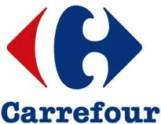






Typologie selon le type de produit
Selon le type de clientèle et le positionnement dans la « filière »
Produit
Intermédiaire
Produit
Fini
B to B
(Business to Business)
B to C
(Business to Customer)
Notes:
L'expression « business to business » (« B2B », ou « commerce B to B ») désigne l'ensemble des activités d'une entreprise visant une clientèle d'entreprises, ou l'ensemble d'architectures techniques et logicielles informatiques permettant de mettre en relation des entreprises.
Le marketing B to B représente l’ensemble des relations commerciales entre les entreprises et les professionnels (entreprises, administrations, artisans, professions libérales, associations…). On l’appelle aussi « commerce interentreprises ». Le marketing industriel (échange de biens industriels) et le marketing d’affaires (projet, solution, clés en main) sont des sous-ensembles du marketing B to B.
Il est très difficile de connaître à ce jour l’importance des activités en B to B car une même entreprise peut vendre des produits à une autre qui seront destinés au grand public et vendre ces mêmes produits à une entreprise qui elle les distribuera à des professionnels. Selon les statistiques européennes, les échanges interentreprises représenteraient approximativement les deux tiers du total des échanges commerciaux dans les pays de l’union européenne.
L'expression « business to consumer » (« B2C » ou « commerce B to C »), aussi appelé business to customer, désigne l'ensemble des architectures techniques et logiciel informatiques permettant de mettre en relation des entreprises directement avec les consommateurs: en français « des entreprises aux particuliers ».
Les entreprises déterminent leurs « business to consumer » en fonction d’une variété de critères : nature du produit, degrés de finalisation du produit, type de transaction… Ces critères ont un impact direct sur les investissements de l’entreprise.
Nature du produit : il peut s’agir d’un bien ou d’un service, d’un bien durable ou éphémère ;
Degré de finalisation du produit : en fonction de la possibilité qui est offerte, ou non, au client de personnaliser son achat ;
Type de transaction commerciale : ce critère permet de distinguer la relation bilatérale (entre l’acheteur et le vendeur) de la relation multilatérale (entre un vendeur et plusieurs potentiels acheteurs).
La sélection du site d’e-commerce par le consommateur se fera en référence à la marque, au prix, au bouche à oreille et à la publicité effectuée.

Slide 7
Processus de fabrication
Nomenclature
  Décrit les relations entre un composé et ses composants
    Au plus bas niveau, on trouve les composants achetés à l'extérieur de l'entreprise
Gamme
  Décrit le processus d'élaboration des articles fabriqués, les ressources utilisées et les temps de fabrication
PF
Gamme PF
Op1
Op2
Op3
(4)
(2)
(1)
P1
C1
C2
Op1
Op2
Op3
Op1
Op2
Op3
Gamme C1
Gamme C2
(0.8)
(2)
(2.4)
M1
P2
M2
Notes:
Un processus de fabrication décrit la façon dont un produit fini est élaboré à partir des matières premières et composants achetés.
Bien souvent l’élaboration passe par la fabrication de produits intermédiaires ou semi-finis.
On appelle nomenclature la description de la constitution des produits semi-finis et finis niveau par niveau. On spécifie le nombre de chaque composants entrant dans le produit élaboré
Au plus bas niveau, on trouve les matières et composants achetés dont on ne gère pas la composition.
Chaque produit élaboré possède une gamme, c’est-à-dire une description du processus technique de fabrication. Souvent, un processus se compose de plusieurs opérations successives. Pour chacune des opérations, on doit préciser les ressources mises en œuvre et les temps induits.

Slide 8


Nomenclature arborescente
Niveau 0 : Tête de nomenclature
Régulateur
de tension
COEFFICIENT TECHNIQUE DE MONTAGE
(1)
(1)
(1)
(1)
Niveau 1
Capot
Face avant
plastique
Carte
électronique
Alimentation
(0.65)
(1)
(1)
(1)
(4)
Niveau 2
Tôle
Kit de composants
Circuit
imprimé
Transfor-
mateur
Conden-
sateur
(4)
(12)
(7)
(2.5)
(100)
Transistor
Résistance
Conden-
sateur
Tôle
Fil
Niveau 3
Notes:
Ceci est une exemple simplifié de nomenclature, représentée sous forme d’arborescence.
Sur chaque lien entre un composant et le composé dans lequel il entre, on spécifie le coefficient technique ou coefficient de montage.

Slide 9
Usage des nomenclatures et des gammes
NOMENCLATURES
  Calcul des quantités nécessaires (coefficients techniques)
  Calcul des pourcentages de rebut
  Définition des dates de validité
  Gestion du stock informatique
GAMMES
  Calcul des délais
  Vérification de l'équilibre charge/capacité
  Suivi d'avancement et des performances (temps alloués vs temps passés)
Le couple NOMENCLATURE - GAMME sert à calculer les coûts de revient : Importance de la justesse de ces documents
Notes:
Les nomenclatures servent à déterminer le nombre de composants à fabriquer et à acheter à chacun des niveaux.
Les gammes servent à beaucoup de fonctions :
- calcul des délais de réalisation d 'un OF
- calcul des charges, ressource par ressource, dans le but de vérifier que la charge est compatible avec la capacité
- suivi de l 'avancement : on ne déclare les quantités fabriquées qu'à certaines opérations
- suivi des performances : comparaison entre les temps alloués et les temps passés
- calcul des coûts de revient des produits à partir des coûts de chaque opération
Si elles sont fausses, tout sera faux et on prendra de mauvaises décisions.

Slide 10
Calcul d'un coût de revient
Le produit PF est composé de
  2 composants C1 dont le coût unitaire est de 7 €
  1 composant C2 dont le coût unitaire et de 5 €
Sa gamme ne comporte qu'une seule opération qui se déroule sur un poste de charge :
  Cadence : 12 produits PF à l'heure
  Coût horaire du poste de charge : 24 €
Coût des composants :
  2 C1 (2 x 7) + 1 C2 (1 x 5) = 19 €
Coût de fabrication :
  24 / 12 = 2 €
Coût de revient : 21 €
PF
GAMME
(2)
(1)
C1
C2
Notes:
Le coût de revient d’un article (semi-fini comme fini) est égal à la somme des coûts de ses composants plus le coût ajouté par le processus d’élaboration.
Celui-ci est égal au temps unitaire multiplié par les taux horaire des ressources mises en œuvre.

Slide 11
Exemple d’un stylo à bille en plastique
Bouchon
Tube rigide
Capuchon
Système d’écriture
Tête d’écriture
Tube souple
Encre
Notes:
Décomposition du stylo à bille que vous avez dans la main

Slide 12
Nomenclature : notion d’arborescence
Stylo à bille
1
1
0,05
Capuchon
Corps
Boîte
1
1
1
Bouchon
Système
Tube rigide
1
Tube souple
7
1
1
15
6
25
Matière B
Tête
Matière S
Encre
Matière T
Notes:
Nomenclature arborescente de votre stylo à bille

Slide 13
Processus général de fabrication
Matière B
Injection
Capuchon
Matière B
Injection
Bouchon
A
s
s
emb
l
a
g
e
Tête
Tube
souple
Assembl.
Rempliss.
Assem-
blage
Stylo
Matière S
Coupe
Système
Corps
Encre
Matière T
Injection
Tube rigide
Boîte
Notes:
Représentation du processus de fabrication de votre stylo

Slide 14
Typologie selon la forme des nomenclatures
I
Peu de matières premières
Peu de produits finis
V
Peu de matières premières
Grande variété de produits finis
A
Beaucoup de matières premières
Gamme réduite de produits finis
X, Y ou T
Nombreuses matières et composants
Sous-ensembles standardisés
Grande variété de produits finis
Notes:
La typologie en T correspond à des industries d’assemblage, qui en combinant un nombre réduit de composants produisent un nombre élevé de produits finis en un nombre réduit d’opérations. Le secteur de l’assemblage des biens électroménagers ou des ordinateurs en est un bon exemple. L’accroissement de variété ici est instantané.
La typologie en A regroupe des entreprises qui réalisent de l’assemblage de matières et composants, mais dont la gamme de produits finis est limitée. Il y a donc un plus grand nombre de références de matières et composants achetés que de réfé­rences de produits finis comme dans le secteur de la hi-fi.
Les usines en Y et X peuvent être considérées comme des évolutions ou des combinaisons des typologies précédentes. De nombreuses entreprises cherchent en fait à concilier la production de masse avec la personnalisation des produits. Dans une usine en Y ou en X, l’assemblage final, qui est l’ultime étape de la production, regroupe différents sous-ensembles de manière à créer un produit fini personnalisé, correspondant aux besoins d’un client individuel ou d’un segment de marché spécifique. Cet assemblage final correspond donc bien à un processus en V (ou en T). Les sous-ensembles qui sont communs à plusieurs types de produits finis différents peuvent être fabriqués à partir des prévisions de ventes. Lorsque le processus de production des sous-ensembles est de type I, on dira que l’usine complète est de type Y, alors que si la production des sous-ensembles est en A, les flux de l’usine seront en X. L’exemple le plus connu de production en X est celui de la fabrication des automo­biles, alors que les fabricants de mobilier de bureau ou de valises sont de type Y.

Slide 15
Typologie selon la structure des produits
SIMPLE
PF
COMPLEXE
PF
1 à 20 composants
MOYEN
PF
20 à 200 composants
200 à 20000 composants (ou plus!)
Notes:
Cette typologie consiste à classer les produits en produits dits simples et produits dits complexes. En effet, la fabrication de certains produits est aisée alors que traditionnel­lement dans d’autres cas la production et la distribution de pièces de bonne qualité posent de réelles difficultés. Outre la complexité purement technologique, liée à la présence dans le processus industriel et logistique d’une opération de transformation dont l’aspect technique ne peut être correctement maîtrisé à l’heure actuelle, on rencontre d’autres sources de complexité. Celle qui réside dans le nombre de composants différents nécessaires à la fabri­cation du produit. Lorsque ce nombre est très élevé, la probabilité qu’une pièce soit manquante ou défectueuse est importante. À l’inverse, on trouve de nombreux produits qui n’incorporent qu’un nombre réduit de composants et matières premières, via un petit nombre d’opérations techniques simples. La fabrication d’un tel produit est donc a priori simple. À titre d’exemples, on peut citer le tube de rouge à lèvres, fabriqué en une dizaine d’opérations élémentaires à partir de la masse de rouge à lèvres et du tube plastique et du bouchon, ou le pain de mie industriel dont la recette comprend une dizaine de matières premières et la fabrication une dizaine d’opérations simples.

Slide 16
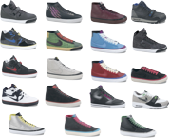

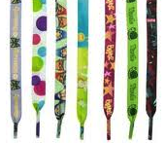
Typologie selon le degré de standardisation
STANDARD
SUR MESURE
Catalogue
(Cahier des Charges spécifique)
OPTIONS / VARIANTES
Catalogue (adaptations)
Modèles de base
Options
x | o | o | x
x | x | o | o
o | o | x | x
o | x | o | x
Notes:
Cette distinction concerne le degré de standardisation du produit. Un produit standard est prédéterminé pour un grand nombre de clients non individua­lisés : par exemple, un paquet de lessive, une séance de cinéma, un trajet en avion de ligne. Un produit spécifique (ou sur mesure) est fait en fonction de ce que désire précisément tel ou tel client : une machine spéciale, un trajet en avion affrété, un costume sur mesure ou un satellite.
Entre ces deux extrêmes existe une catégorie intermédiaire : le produit comporte une base standard (ou des modules standards), mais il est personnalisé à la demande explicite ou implicite du client. Par exemple, lorsque l’on commande une voiture, on indique les options et les couleurs que l’on désire parmi un choix d’options et de couleurs standards. Autres exemples de produits personnalisés : un ordinateur dont la confi­guration exacte est préparée spécialement à la demande (choix de la taille de la mémoire, de la taille du disque, des caractéristiques de l’écran, etc.), les hors-d’œuvre dans certains restaurants qui offrent en libre-service les éléments standards avec lesquels chaque client se compose ensuite un plat personnalisé.

Slide 17

Typologie selon le volume : 1 La production unitaire
Gestion de "projet" unitaire
Les ressources sont organisées autour du projet
Cycle souvent long
Respect du délai et du coût objectif
Produit fixe, moyens mobiles
La coordination d'un ensemble disparate de ressources indépendantes est fondamentale :
  Gestion de projet et ordonnancement
  CPM – Critical Path Method
  PERT – Project Evaluation and Review Technique
Projet
Notes:
La production unitaire : production qui résulte de la commande d'un produit particulier, parfois totalement original. L'entreprise doit s'organiser pour s'adapter aux besoins particuliers du client. Exemples : bâtiment ou ouvrage important, film, artisanat…

Slide 18

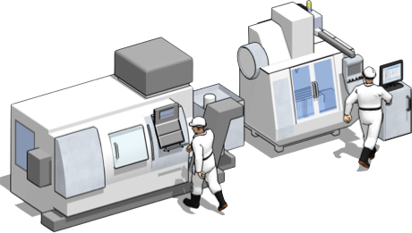
Typologie selon le volume : 2 La petite série
Production par lots, Flux discontinus
Les ressources ne sont pas dédiées à un produit
Ateliers fonctionnels
Flux complexes, cycles de fabrication longs, en-cours importants
Notes:
La production par petites séries : production conçue sur le principe de la fabrication par lots l'assemblage de composants de façon répétée pour fabriquer de petites quantités de produits. Exemples : machines, engins spéciaux…

Slide 19
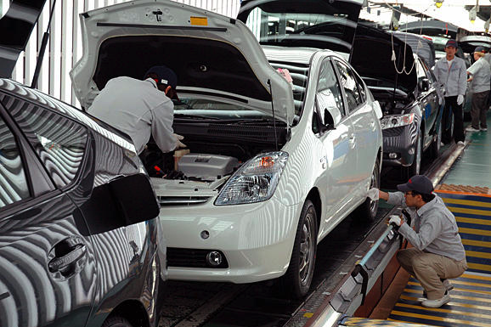
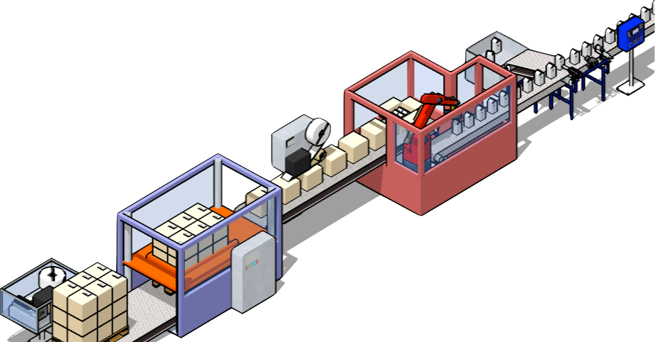
Typologie selon le volume : 3 La production de masse
Production « à la chaîne », Flux continus
Cycles de fabrication courts, stocks faibles
Options, variantes
Gestion des approvisionnements
Suivi de la productivité (équilibrage de chaîne)
Notes:
La production en grandes séries (ou production de masse) : production conçue pour fabriquer des produits standardisés en grandes quantités. Exemples : électroménager, automobiles…

Slide 20
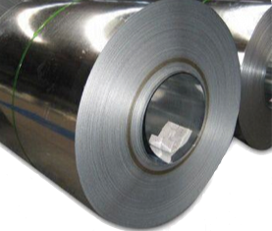
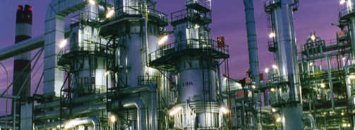
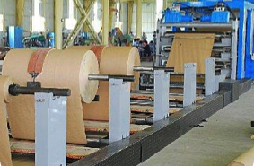
Typologie selon le volume : 4 La production continue
Fabrication de type « process », processus continu
Investissements très lourds
Faible flexibilité
Cycles de fabrication très courts
Assurer la continuité (maintenance)
Notes:
La production en continue est un mode de production caractérisé par une organisation telle que les produits passent de poste à poste jusqu'à prendre leur forme finale sans arrêt dans la production. La production en continue est généralement une production en série complètement automatisée.
Au 21ème , elle est principalement utilisée dans les industries pétrochimiques et gazières . Elle est aussi utilisée pour la synthèse de l’ammoniac, l'un des plus importants produits chimiques par la masse.
Dans l’industrie du verre, les produits de différentes épaisseurs sont traités en continu. Lorsque le verre liquide sort des fournaises , des appareils le façonnent de différents côtés, et peuvent le compresser ou l'étendre. Ce traitement permet de produire des rubans de différentes largeurs et de différentes épaisseurs.
La production en continu est très largement automatisée. Dans la production en continu, les transformations sont effectuées alors que les matériaux circulent, tandis que dans la production par lot, les transformations surviennent dans des récipients fermés.

Slide 21
Typologie selon le mode de réponse au marché
Cycle d'appro
Cycle d'usinage
Cycle de montage
Délai de
livraison
Stock produits finis
Fabrication
sur stock
(MTS)
PF
nul
Stock de pièces
Assemblage
à la commande
(ATO)
EC
= cycle de
montage
Stock de matières premières
Fabrication
à la commande
(MTO)
MP
= cycle d'usinage
+ cycle de montage
= cycle d'appro
Projet
(ETO)
+ cycle d'usinage
.
+ cycle de montage
Fabrication par anticipation
Fabrication sur commande
Notes:
Il existe 4 grandes stratégies de production : Make to stock, Assemble to order, Make to order et Engineering to order .
Make to Stock (MTS). L’organisation en « make to stock » comme son nom l’indique consiste en une production en vue de constituer un stock pour ensuite l’écouler au fil des demandes (configuration en flux poussé). Cette organisation convient totalement à des produits standards.
Assemble to Order (ATO). La production en « assemble to order » est aussi connue sous l’appellation différenciation retardée. Dans cette configuration un stock de produits standards est mis en place. A chaque commande client, les composants sont assemblés en fonction des besoins client.
Make to Order (MTO). L’organisation en « make to order », celle-ci consiste à ne produire que les commandes fermes des clients (configuration en flux tiré). Dans cette disposition, l’entreprise produira un produit standard ou très légèrement customisé. Cela signifie donc que l’entreprise dispose d’une réactivité importante en approvisionnement ou alors qu’elle a des stocks suffisant pour pouvoir débuter la production à réception de la commande.
Engineering to Order (ETO). Cette stratégie de production est utilisée pour des biens nécessitant soit une très forte customisation, soit la production de pièces uniques (exemple: un paquebot). Le client dans ce type de configuration est très impliqué dans l’ensemble du processus de design mais aussi, durant toutes les autres étapes qui suivent.

Slide 22
Typologie selon le point de pénétration des commandes dans la chaîne logistique
Cycle
d'approvisionnement
Cycle de
fabrication
Cycle de
distribution
Délai de livraison
Stock distribution
PF
nul
Stock produits finis
PF
= cycle de distribution
Stock de matières premières
MP
= cycle de fabrication
+ cycle de distribution
= cycle d'approvisionnement
+ cycle de fabrication
+ cycle de distribution
Fabrication et distribution par anticipation
Fabrication et distribution sur commande
Notes:
De même, dans la chaîne logistique, l’entreprise peut décider de conserver des stocks à plusieurs niveaux de la chaîne.
Elle garde de stocks dans chaque point de vente : le délai de livraison sera nul.
Elle garde des stocks de produits finis dans l’usine : le délai de livraison sera le temps de la distribution physique.
Dans l’usine, elle peut travailler en MTO (fabrication à la commande) ou en ETO (approvisionnement et fabrication à la commande).
Chaque solution a ses avantages et ses inconvénients.

Slide 23
Différenciation retardée
Nombreuses matières et composants
Faible variété
Standardisation
Variété
Importante
Anticipation et stockage possibles
Fabrication pièces
Montage sous-ensembles
Assemblage
final
PRODUCTIVITE
FLEXIBILITE
Grandes séries
Petites séries
Notes:
La différenciation retardée consiste à reculer le plus possible le stade d’accroissement de la variété des produits élaborés.
Dans la première partie du processus, on cherche à fabriquer en grande série des produits intermédiaires relativement peu nombreux que l’on stocke. On y rechercher la meilleure productivité.
Dans la seconde partie du processus, on puise dans le stock et on ajoute de la variété (options, couleurs…) en petites séries, voire à la commande, pour coller à la demande. Le système de production doit être très flexible.

Slide 24
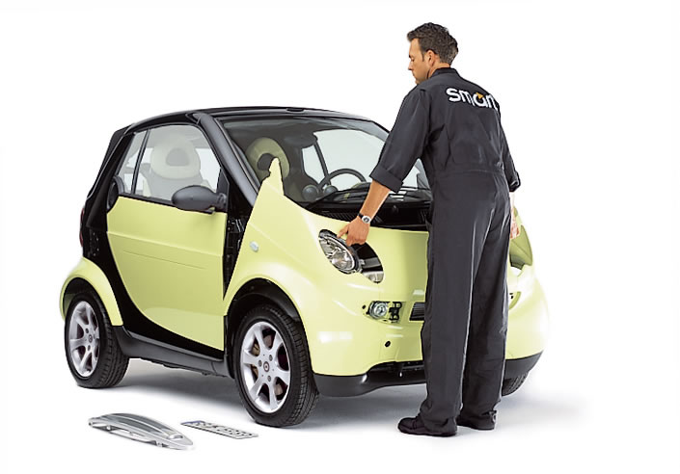
Exemple Smart
Notes:
La peinture dans l’industrie automobile étant complexe, par le principe de différenciation retardée Smart insère en fin de ligne les éléments de carrosserie désirés par le client. Pour comprendre le principe, utilisez le mode plein écran !

Slide 25
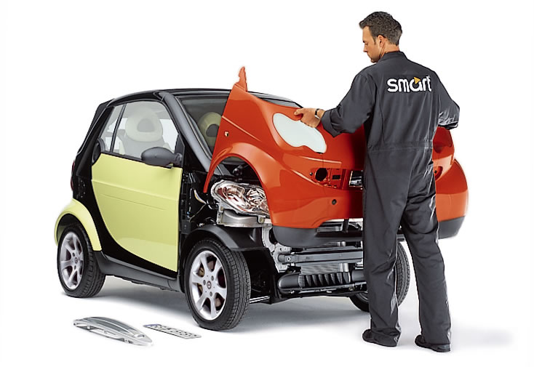
Exemple Smart
Notes:
La peinture dans l’industrie automobile étant complexe, par le principe de différenciation retardée Smart insère en fin de ligne les éléments de carrosserie désirés par le client. Pour comprendre le principe, utilisez le mode plein écran !

Slide 26
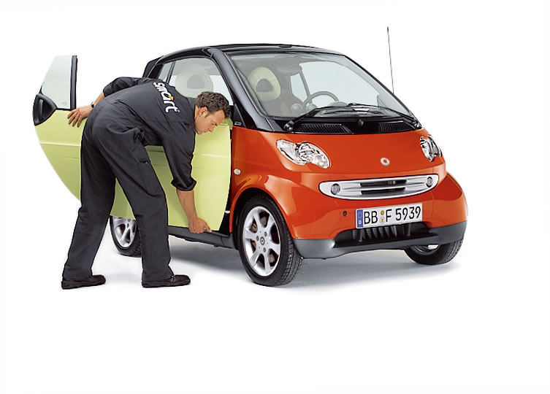
Exemple Smart
Notes:
La peinture dans l’industrie automobile étant complexe, par le principe de différenciation retardée Smart insère en fin de ligne les éléments de carrosserie désirés par le client. Pour comprendre le principe, utilisez le mode plein écran !

Slide 27
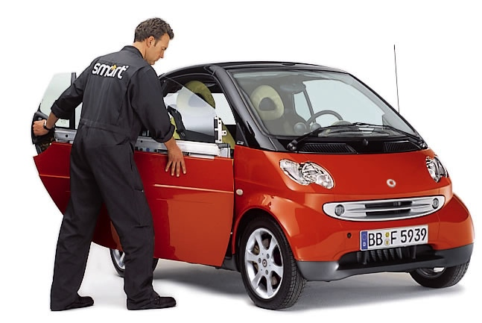
Exemple Smart
Notes:
La peinture dans l’industrie automobile étant complexe, par le principe de différenciation retardée Smart insère en fin de ligne les éléments de carrosserie désirés par le client. Pour comprendre le principe, utilisez le mode plein écran !

Slide 28
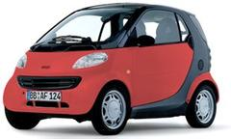
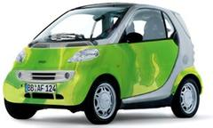
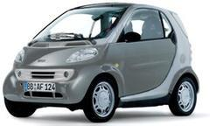
Exemple Smart
Notes:
En fait la structure de la voiture n’existe qu’en 2 couleurs : fond noir et fond gris.

Slide 29

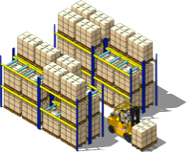





Différenciation retardée
P.F.
Risque de prévision
Cycle court
E.C.
Anticipation
A la commande
Notes:
Prenons l’exemple d’un pâtissier réalisant des tartes aux fruits. Au départ, le pâtissier va produire sa pâte et peut-être même préparer à l’avance des éléments de la garniture commun à tous ses produits. Ces éléments seront congelés en attendant qu’une demande arrive. Le pâtissier connaissant ses ventes journalières, il est en mesure d’estimer le besoin en pâte qu’il aura sur la journée et donc de produire à l’avance. Le pâtissier aura donc un stock de produits semi-finis qui lui permettra de répondre plus rapidement à une commande d’un client car, toute la partie « commune » sera déjà produite. De plus, il aura réalisé un gain en ayant réalisé toute sa production en une seule fois (moins de pertes sur la matière première, taux d’utilisation optimale de ses outils…) .
Il n’aura donc plus qu’à produire les derniers composants essentiels à la satisfaction de la demande spécifique de chaque client.
Le pâtissier produit un composant commun à toute sa gamme de produits en se basant sur des prévisions de ventes (Flux poussé).
Il stocke ces produits semi-finis.
Il déclenche à la demande la « customisation » de sa tarte en y ajoutant les éléments spécifiques (Flux tiré).
Il satisfait la demande du client rapidement.
La différenciation retardée permet à une entreprise de travailler sur ses différents aspects elle permet :
de réaliser des gains grâce à une production de masse en amont tout en proposant une large gamme de produits au client.
de réduire le délai de satisfaction de la demande client.
d’accroître la flexibilité.

Slide 30
Activités de service
Grande
variabilité
Productivité
plus difficile
à mesurer
Qualité
plus difficile
à assurer
Le produit n'est pas tangible
Le produit n'est pas stockable
Production et consommation sont simultanées
Part de main-d'œuvre souvent importante
Personnel en contact avec les clients
Notes:
Un service est une prestation qui consiste en « la mise à disposition d'une capacité technique ou intellectuelle » ou en « la fourniture d'un travail directement utile pour l'usager, sans transformation de matière ».
Fournir un service correspond à une production économique de nature particulière puisqu'elle ne consiste pas en la fourniture d'un bien tangible à un client. En ce sens, un coiffeur, un cabinet d'avocat, un hôpital, un restaurant, un commerce, une entreprise de transport ou une banque produisent des services et non pas des biens.
Les services sont un secteur d'activité.
Les services étant consommés dans le même temps nécessaire pour les produire sont considérés comme n'étant pas « stockables ».
Christopher Lovelock distingue quatre grandes catégories de service (ou de prestation ou de servuction). Il les différencie d'une part par la nature de la prestation : l'action concrète, tangible celle d'un kiné ou d'un coiffeur qui fait physiquement quelque chose ou bien l'action psychologique, intellectuelle, immatérielle, d'un professeur, d'un psychothérapeute ou d'un expert-comptable ; et d'autre part, part l'objet du service, ce sur quoi il porte : des personnes (leur corps ou leurs esprit) ou des choses (tangibles ou intangibles comme les chiffres). Cela donne une matrice :
Les services concrets rendus aux personnes : les coiffeurs, les transports de personnes, les soins médicaux et chirurgicaux, etc. ;
Les services concrets portant sur des choses ; le transport de fret, le nettoyage à sec, la réparation automobile, le dépannage domestique ou professionnel (ascenseur, etc.) ;
Les services abstraits s'adressant à l'intelligence ou au sens : enseignement, divertissement ;
Les services portant sur des entités intangibles, numériques : compte bancaire, crédit, assurances.

Slide 31
Organisation par technologies ou par produits
T1
Atelier de fraisage
T1
F1
F2
T3
F2
R2
Produit B
T2
T2
F3
Atelier produit B
T3
F1
Produit A
Atelier produit C
T4
R1
R2
R3
Produit B
Produit A
R1
R3
T4
F3
Produit C
Atelier de
tournage
Produit C
Atelier
produit A
Atelier de rectification
Organisation
par technologies
« Job Shop »
Organisation
par produits
« FlowShop »
Notes:
Ateliers à cheminements multiples (Job Shop)
Les ateliers en Job Shop sont des unités manufacturières traitant une variété de produits individuels dont la production requiert divers types de machines dans des séquences variées. L’une des caractéristiques d’un atelier à cheminement multiple est que la demande pour un produit particulier est généralement d’un volume petit ou moyen. Une autre caractéristique est la variabilité dans les opérations et un mix produit constamment changeant. Ainsi, il est nécessaire que le système soit de nature flexible. Dans un sens général, la flexibilité est la capacité d’un système de répondre aux variations dans l’environnement.
L’objectif le plus considéré dans le cas d’un atelier en Job Shop est le même que celui considéré pour un atelier à Flow Shop, à savoir trouver une séquence de tâches sur les machines qui minimise le temps total de production.
Ateliers à cheminement unique (Flow Shop)
Un atelier en Flow Shop est un atelier où le processus d’élaboration de produits est dit « linéaire », c'est-à-dire lorsque les étapes de transformation sont identiques pour tous les produits fabriqués. Selon les types de produits élaborés, on distingue la production continue et la production discrète. La production continue est caractérisée par la fluidité de son processus et l’élimination du stockage. C'est le cas notamment dans les raffineries, les cimenteries, les papeteries... La production discrète de masse s’applique principalement aux produits de grande consommation fabriqués à la chaîne (automobile, la majorité du domaine du textile, machines-outils…)
Dans les deux cas, les machines peuvent être dédiées à une opération précise, et sont implantées en fonction de leur séquence d’intervention dans la gamme de production.
L’un des objectifs principaux dans le cas d’atelier à cheminement unique est de trouver une séquence des tâches en main qui respecte un ensemble de contraintes et qui minimise le temps total de production.

Slide 32
Organisation par produit ou par processus
Organisation par produit/marché
Direction
Usine 1
Produit 1
Usine 2
Produit 2
Usine 3
Produit 3
Marché 1
Marché 2
Marché 3
Organisation par processus
Direction
Marché 1
Usine A
Process A
Usine B
Process B
Usine C
Process C
Marché 2
Marché 3
Notes:
Dans un grande organisation industrielle s’adressant à un marché vaste, deux grands types d’organisation sont envisageables :
- l’organisation par produit/marché : on place chaque usine au centre du marché qu’elle alimente. L’avantage est bien évidemment la proximité pour coller aux besoins de son marché et des faibles coûts de transport. L’inconvénient, c’est la faible productivité car chaque usine fabrique des petites séries.
- l’organisation par processus : chaque usine effectue une partie du processus pour la totalité des besoins de tous les marchés. L’avantage est une bonne productivité puisque les volumes sont importants. L’inconvénient est la rigidité et les délais face aux évolutions des marchés.

Slide 33
L'automatisation affecte la structure de coût
Remplace des coûts variables par des coûts fixes
    Augmente les coûts fixes
      MOD spécialisée
      Robotisation/ Automatisation
    Diminue les coûts variables
      MOD directe
      Chute, etc.
Augmente les immobilisations
Notes:
Il faut avoir conscience que remplacer de la main-d’œuvre par des machines revient à remplacer des coûts (relativement) variables par des coûts fixes (les amortissements des machines, personnel de maintenance…).
Il sera plus difficile de s’adapter aux variations de la demande.

Slide 34
La structure de coût
Coûts
Revenus
Point mort
Point mort
Coût
Coût
Coût fixe + Coût variable
Coût
fixe
Capacité max
Capacité max
Coût fixe + Coût variable
Coût
fixe
Volume
Volume
Production « manuelle »
Production automatisée
Notes:
Automatiser change la structure des coûts.
On remplace des coûts variables par des coûts fixes.
Le point mort tend à augmenter.
Nous procéderons à une étude approfondie du point mort dans le Module 03.

